Slide 1

Kant: Ilustración, Proyecto Crítico y Educación

Slide 2
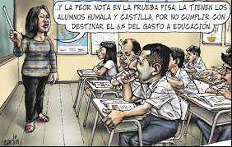
¿Es la educación un asunto político?

Slide 3

Reflexión final: ¿qué pasa con la educación en Perú?

Slide 4
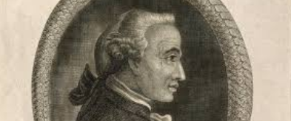
¿Qué puedo conocer? (Campo de la Metafísica)
¿Qué debo hacer? (Campo de la Moral)
¿Qué puedo esperar? (Campo de la Religión)
¿Qué es el ser humano? (Campo de la Antropología)

Slide 5
Gómez Caffarena, José. El teísmo moral de Kant. Ediciones Cristiandad, 1983, Madrid.
“No es Kant un metafísico según el uso que le precedía y que él criticó. Kant es, ante todo, un filósofo crítico.” (1983, p.23)

Slide 6
El proyecto Crítico de Kant
Arquitectónica de la Razón
Invitación a la autonomía/libertad
vs dogmatismo metafísico
Entendimiento
Voluntad
Sensibilidad
Razón pura
Razón práctica
Juicio

Slide 7
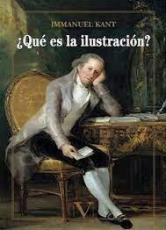

Slide 8
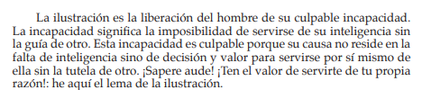

Slide 9
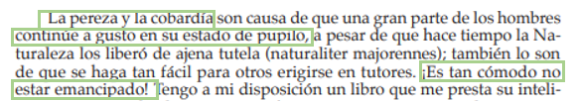

Slide 10
Figueroa, Maximiliano. Kant y el sentido ético de la educación. Una lectura en la época de la globalización. En: Persona y Sociedad, Universidad Alberto Hurtado, Vol. XX, Nº3, 2006, pp. 73-87.
“¡Atrévete!” significa haz el esfuerzo, ten el valor. ¿Pero por qué alguien aceptaría vivir bajo la guía de otro? Respuesta de Kant: por comodidad y por temor, por pereza y cobardía. Aquí es donde suelen afincarse los autoritarismos y los paternalismos, aquí radica la contribución de los individuos para que estas lógicas de sometimiento logren su fuerza y eficacia.” (2006, p.80)

Slide 11
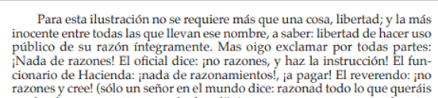

Slide 12


Slide 13
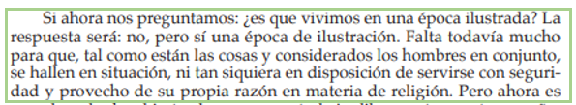

Slide 14


Slide 15
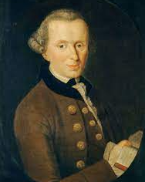
Kant, I. Lecciones de ética. Editorial Crítica, Barcelona, 1988.
“¿A qué exigencias ha de responder entonces la formación del hombre, a las de la naturaleza o a las de la sociedad civil? Ambas cosas han de ser tenidas en cuenta por la educación, regla primordial en la formación del hombre civilizado.” (Kant, 1988, p.297)

Slide 16
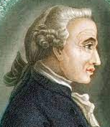
Kant, I. Lecciones de ética. Editorial Crítica, Barcelona, 1988.
A través de la disciplina se forja el temperamento y mediante la doctrina el carácter. La esencia de la disciplina es la sujeción; con ella el niño no aprende nada nuevo, sino que pone bridas a una libertad desenfrenada.” (Kant, 1928, 298)

Slide 17
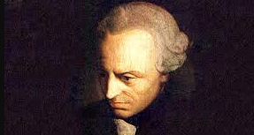
Kant, I. Lecciones de ética. Editorial Crítica, Barcelona, 1988.
“La libertad representa, sin embargo, el mayor valor del ser humano, por lo que disciplinar a la juventud no debe significar someterla a una coerción servil y anuladora de toda libertad. La educación ha de respetar la libertad, en tanto que ésta haga lo propio con la de los demás.” (Kant, 1988, p.298)

Slide 18
Lacroix, Jean. Kant. Ed. Sudamericana. Bs. As. 1969.
“La función suprema de la educación y del derecho, fundados ambos sobre la libertad humana (…) es permitir a la naturaleza expandirse en la cultura. O más bien es la cultura misma que se vuelve la verdadera naturaleza del hombre.” (p. 101)

Slide 19
Kant, I. Cómo orientarse en el pensamiento. Ed. Quadrata, Bs. As., 2005.
“Es por la mera razón por lo que hay que orientarse, y no por un presuntamente oculto sentido de la verdad o una intuición exaltada en la que se podría injertar, sin consentimiento de la razón, la tradición y la revelación.” (p. 42)
“Ya se trate de hechos, ya se trate de fundamentos racionales: Admitid lo que os parezca más auténtico luego de un examen cuidadoso y sincero.” (p.77)

Slide 20
Kant, I. Definición de la raza humana (En: Kant, I. Filosofía de la historia. Ed. Nova. Bs. As., 1964)
¿ A quién le incumbe la educación? … Al ser humano (a todos)
“La clase de los blancos no se diferencia de la de los negros como especie particular del género humano. No existen, en absoluto, diferencias específicas entre los hombres.” (p. 79)
“He aquí el concepto de raza: consiste en la diferencia de clase en animales de una y la misma especie, en cuanto esa diferencia se hereda infaliblemente.” (p. 80)

Slide 21
Vandewalle, Bernard. Kant. Educación y crítica. Ed. Nueva Visión, Buenos Aires, 2005.
“¿Qué debe ser la educación a la hora de la filosofía crítica? (…) ¿cómo hay que pensar una educación auténticamente ilustrada? Al instituir una nueva manera de pensar y tal vez de sentir y existir, la filosofía crítica impone un nuevo enfoque de la educación que se convierte en un objetivo filosófico e histórico fundamental. (…) como salida del dogmatismo y de la minoría de edad. (…) cuando para el dogmatismo lo importante es la doctrina en la escuela o la tradición, y por lo tanto aprender pensamientos en vez de aprender a pensar.” (Vandewalle, 2005, p.9)

Slide 22
Hannah Arendt – El pensar y las reflexiones morales. (En: De la historia a la acción, Barcelona, 1995. pp. 109 – 138)
Pensar no es lo mismo que conocer
Se lo debemos exigir a TODOS por igual
La banalidad de mal

Slide 23
Agazzi, Aldo. Historia de la filosofía y de la pedagogía. Tomo II. Ed. Marfil, Valencia, 1966.
“El fin de la educación es el mismo fin del hombre y de la historia (…) La moralidad, aun siendo propia del hombre, no es un punto de partida sino el fruto de una conquista.” (1966, p.360)
“Este es el lado individual de la educación; junto a él, está el del progreso universal del género humano, en cuya virtud los niños deben ser educados, no de acuerdo con el estado presente de la humanidad, sino para un estado mejor y superior, posible en el futuro según el ideal de la humanidad y de su destino.” (1966, p.361)

Slide 24
Agazzi, Aldo. Historia de la filosofía y de la pedagogía. Tomo II. Ed. Marfil, Valencia, 1966.
Kant asigna a la educación una doble tarea: 1. Hacer surgir al hombre desde su “naturalidad” a su “humanidad” mediante la superación moral de las inclinaciones y de los instintos sensibles. 2. Hacer progresar al género humano, de generación en generación, hasta la perfección: la humanidad solo progresa por obra de la educación y solo a causa de la educación podemos pensar en una humanidad cada vez mejor.” (1966, p.360)

Slide 25



Kant, I. Sobre Pedagogía. Universidad Nacional de Córdoba. Encuentro Grupo Editor. 2009

Slide 26
Kant, I. Sobre Pedagogía. Universidad Nacional de Córdoba. Encuentro Grupo Editor. 2009
“El hombre es la única criatura que tiene que ser educada. (educación: cuidado+disciplina(crianza)+instrucción+formación) (2009, p. 27)
“Una generación educa a la otra. (…) La crianza es, por lo tanto, meramente negativa: es decir, la acción por la que se le quita al hombre su salvajismo. La instrucción es en cambio la parte positiva de la educación. Salvajismo es independencia de leyes. La disciplina somete al hombre a las leyes de la humanidad, y empieza a hacerle sentir la coacción de las leyes.” (2009, p. 28)

Slide 27
Kant, I. Sobre Pedagogía. Universidad Nacional de Córdoba. Encuentro Grupo Editor. 2009
“El hombre sólo por la educación puede llegar a ser hombre. No es nada más que lo que la educación hace de él. (…) la educación en parte enseña algo al hombre, en parte también desarrolla algo en él” (2009, p.31)
“Es maravilloso imaginarse que la naturaleza humana se ha de desarrollar por la educación cada vez mejor, y que a esta se la pueda impartir de una forma que sea adecuada a la humanidad. Esto nos abre la perspectiva hacia un futuro género humano más feliz.” (2009, p. 32)

Slide 28
Kant, I. Sobre Pedagogía. Universidad Nacional de Córdoba. Encuentro Grupo Editor. 2009
“Con el adiestramiento, sin embargo, no se ha logrado el objetivo; sino que se trata sobre todo de que los niños aprendan a pensar. Ello lleva a los principios de los que resultan todas las acciones. Se ve, pues, que en la auténtica educación hay que hacer mucho.” (2009, p. 42)

Slide 29
Kant, I. Sobre Pedagogía. Universidad Nacional de Córdoba. Encuentro Grupo Editor. 2009
La educación es privada o pública. (…)difícil que participen de dichos institutos niños que no sean hijos de ricos. (2009, p. 45) (Considerar diferencias de la época)
“Aquí tiene la educación pública sus más patentes ventajas; pues en ella se aprende a medir las propias fuerzas, se conocen las limitaciones por el derecho de los otros. Nadie tiene ventajas porque en todas partes se siente resistencia, porque sólo así se percibe que uno se destaca por el mérito. Este tipo de educación da el mejor modelo del futuro ciudadano.” (2009, p. 49)

Slide 30

¿qué pasa con la educación HOY?

Slide 31
Figueroa, Maximiliano. Kant y el sentido ético de la educación. Una lectura en la época de la globalización. En: Persona y Sociedad, Universidad Alberto Hurtado, Vol. XX, Nº3, 2006, pp. 73-87.
“La creciente complejidad de las relaciones económicas a nivel mundial –que exigen mayor eficiencia y sofisticación técnica, productiva y comercial- intensifica el carácter competitivo de nuestras sociedades y el énfasis en expectativas de utilidad económica que los sujetos y los gobiernos dirigen a la educación.” (2006, p. 73)
“Si la educación se transforma en pura capacitación, lo que entonces se patentiza es el influjo que la visión instrumental está ejerciendo sobre nosotros y nuestras expectativas, y, por lo tanto, el drástico deterioro o empobrecimiento de sentido a que esta queda expuesta.” (2006, p. 74)
“Paradójicamente, la vigencia de los cánones económico-utilitarios aparece, en los hechos, fortaleciendo la desigualdad en el acceso y en la calidad de la educación. (…) Se hace inevitable esta retórica que vincula educación y desarrollo resulte sospechosa al no reflejar, al mismo tiempo, impulsos efectivos hacia la inclusión y equidad en el sistema educativo.” (2006, p.75)

Slide 32
Figueroa, Maximiliano. Kant y el sentido ético de la educación. Una lectura en la época de la globalización. En: Persona y Sociedad, Universidad Alberto Hurtado, Vol. XX, Nº3, 2006, pp. 73-87.
“La palabra escuela proviene del vocablo griego scholé que se traduce como ocio, (…) el tiempo para experimentarse como un ser libre a través de la realización de actividades promotoras de la excelencia humana, especialmente una: la práctica del pensar. (…) Si la escuela ha de hacer honor a su nombre, ha de articularse, en una medida no menor, como ese espacio institucional que propicia en los niños el desarrollo del pensar reflexivo como principio de moralización.” (2006, p. 86)

Slide 33


Slide 34
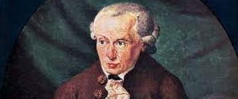
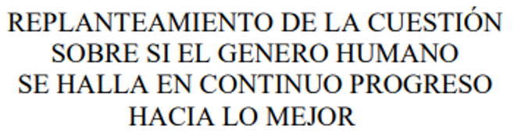

Slide 35
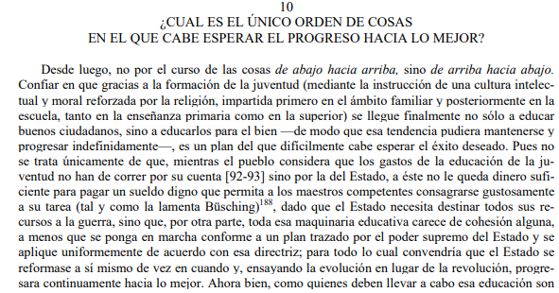

Slide 36
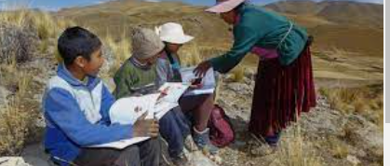
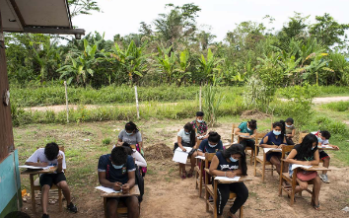
Reflexión final: ¿qué pasa con la educación en Perú?
¿Es la educación un asunto político?

